Slide 1
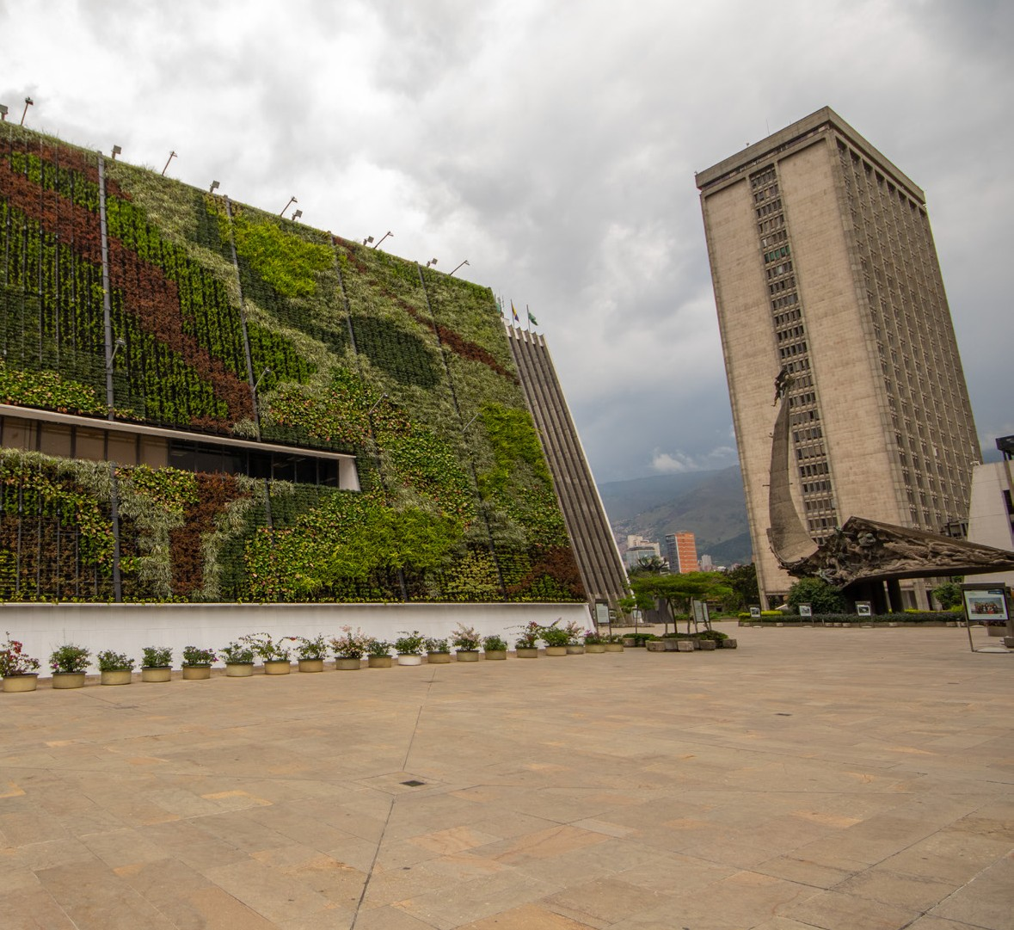
Feria de Rendición pública de Cuentas PP
Evento

Slide 2
Información general de la jornada
Fecha: Sábado 11 o Viernes 24 de noviembre
Lugar: El gran salón- (Salones 5 y 6) Plaza mayor
Duración: 4 horas
Hora inicio: 14:00 Hora finalización: 18:00
Montaje: 13:00

Slide 3
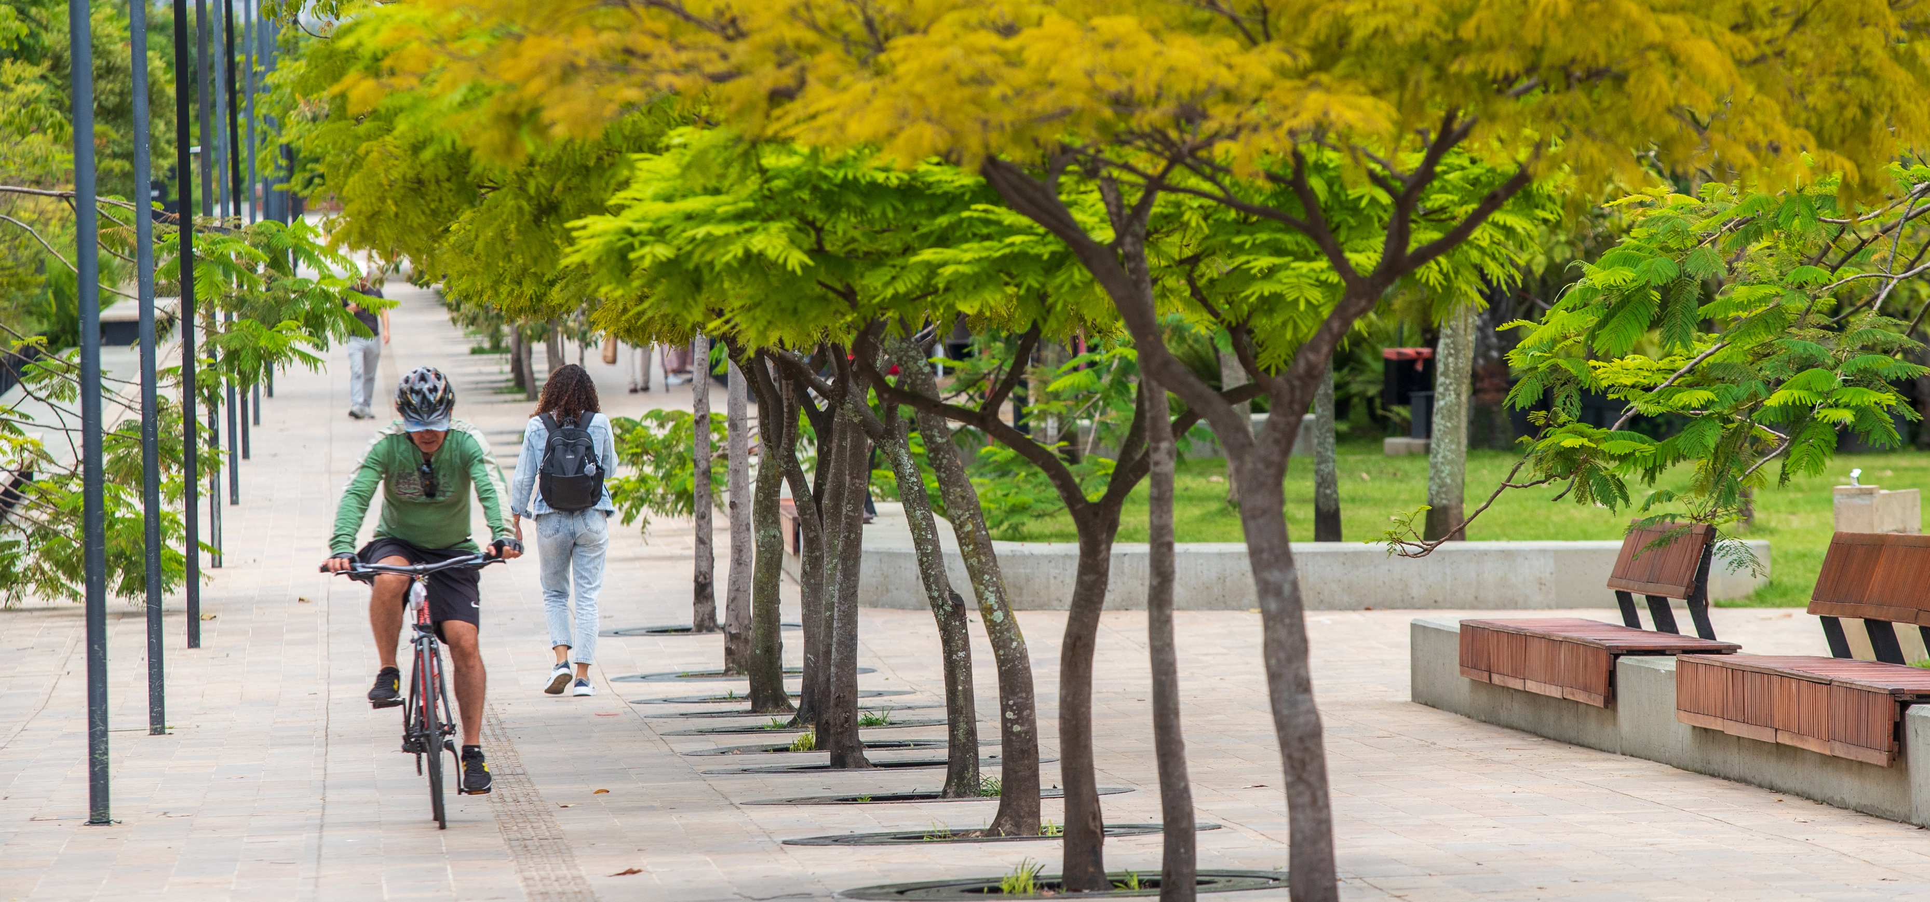
¿Qué esperamos de este evento?
La participación activa de las 25 dependencias convocadas las cuales podrán dar informe y claridad a 600 ciudadanos participantes los cuales obtendrán información sobre los proyectos ejecutados con recursos del Programa de Presupuesto Participativo en las diferentes comunas de la ciudad, durante el cuatrienio.

Slide 4
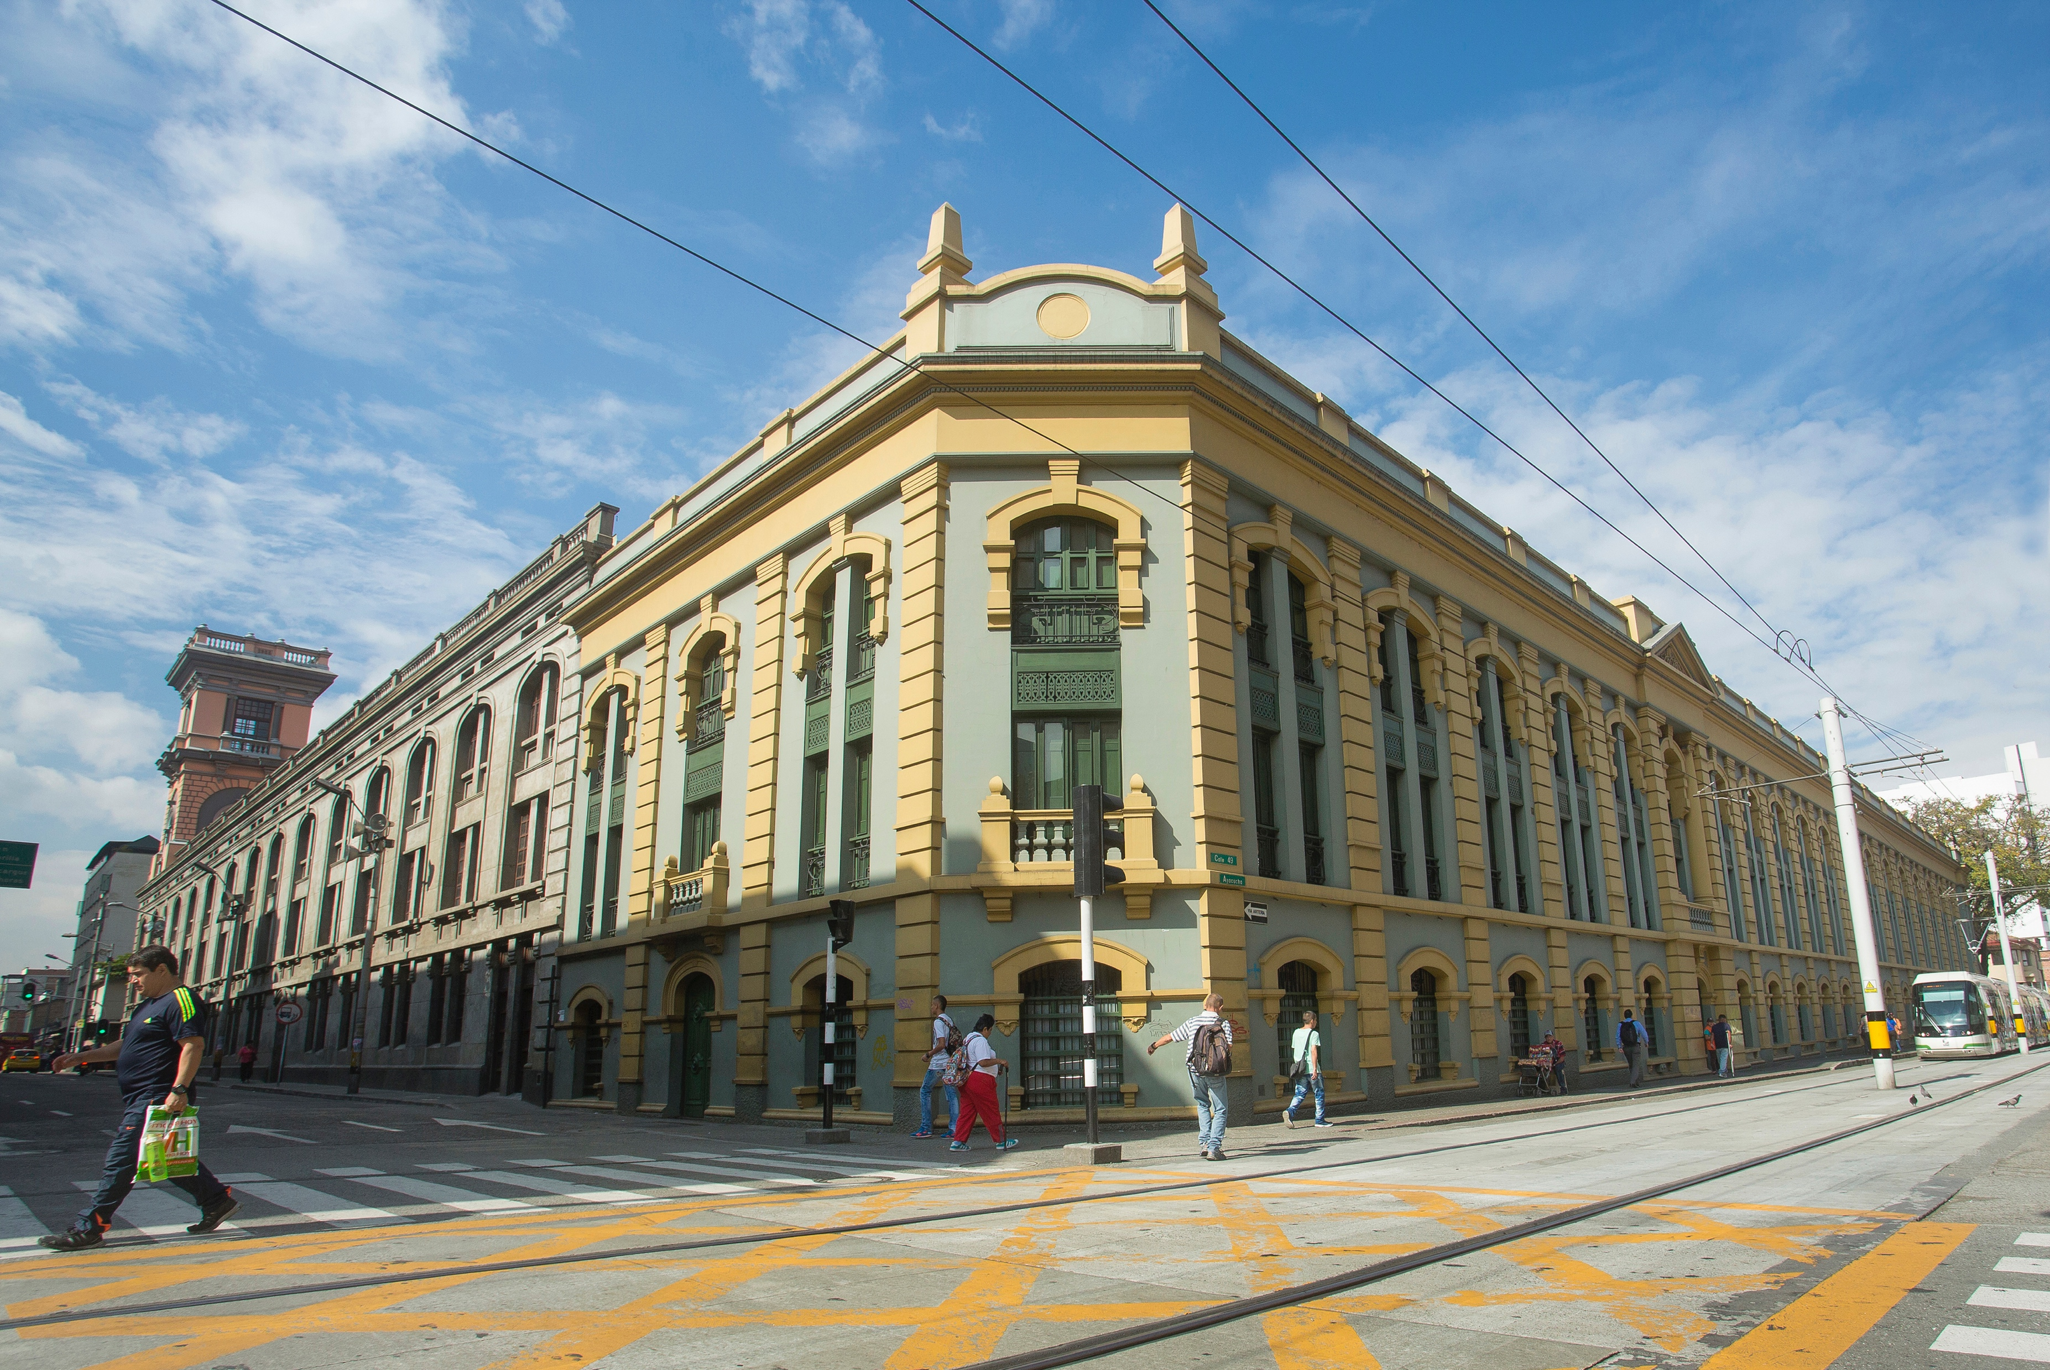
Qué esperamos de las dependencias
1, Información relacionado con la ejecución de los proyectos con recursos de presupuesto participativo.
2. Participación activa del evento
3. Envío a tiempo de información solicitada
4. Uso adecuado de herramientas pedagógicas para socializar la información al publico asistente.
5. Apoyo en la convocatoria del evento

Slide 5
Qué tendremos a su disposición
Toldo de 1.20 cm x 2.20 de alto
Conexión a electricidad
Banderines decorativos
Marcación con el nombre de la dependencia e identificado por líneas.
Botones como distintivo de la jornada

Slide 6
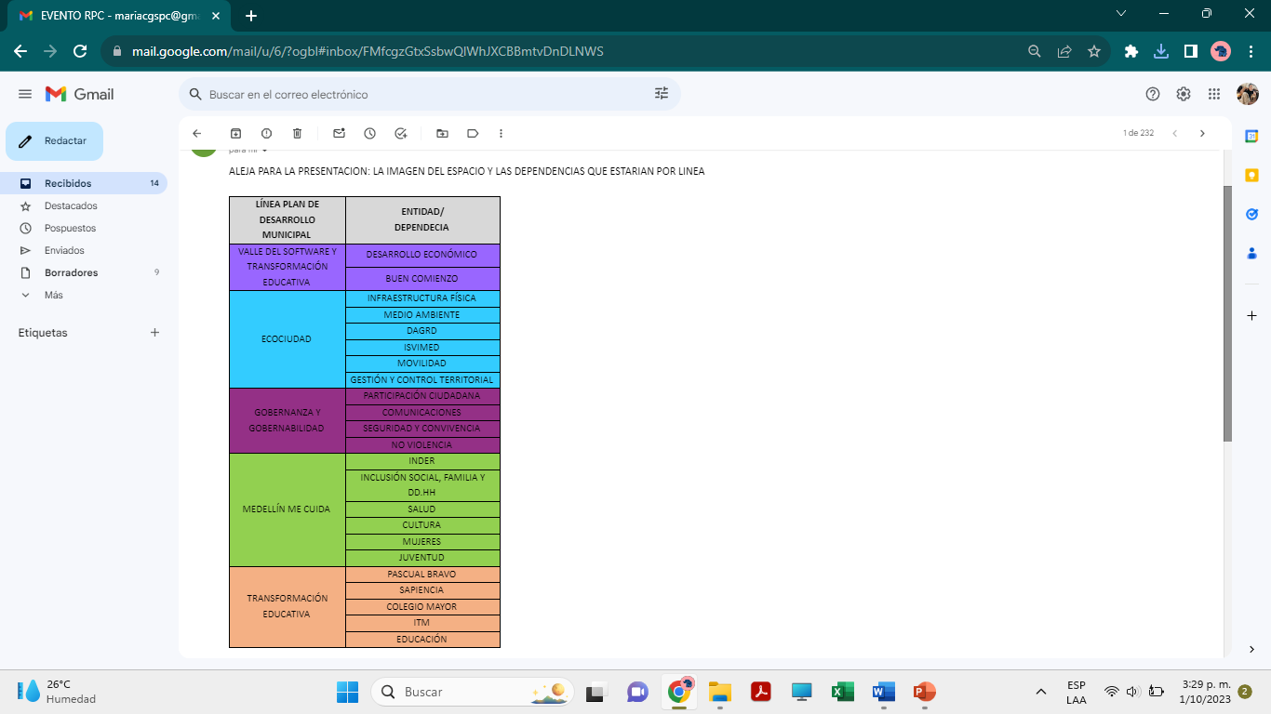
Identificación por líneas

Slide 7

La gran feria de rendición
La jornada se desarrollará tipo feria, para lo cual se dispondrá de ambientación alusiva a ella con artistas, toldos, juegos y comestibles

Slide 8
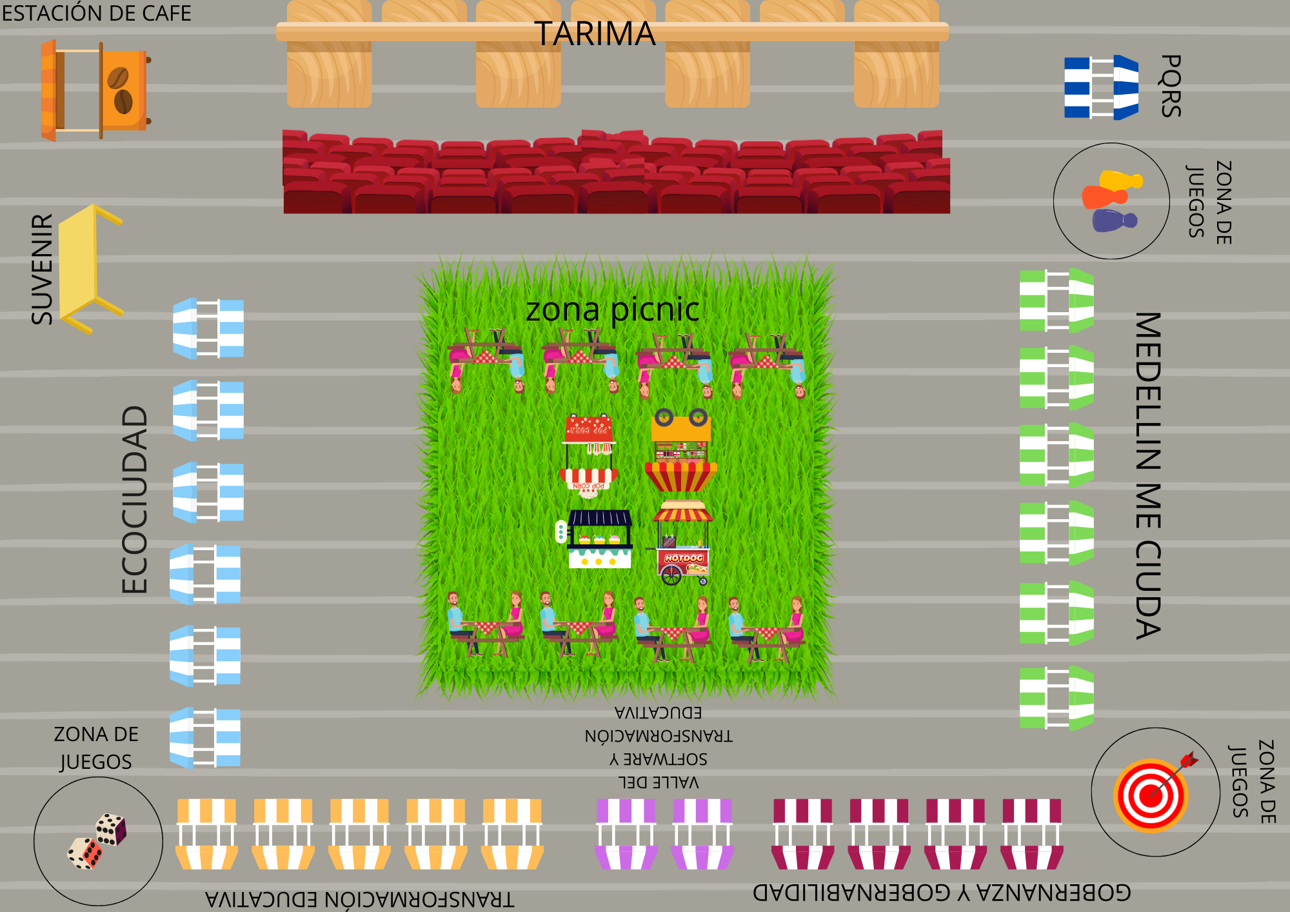
Distribución del espacio

Slide 9
Recorrido
Escenario 1- Indicación
Miembros de grupo artístico invitan a pasar y dan indicaciones del recorrido.
Escenario 2- Registro
Registro con 4 personas por medio de tablets
Escenario 3- Parada de provisiones
Entrega de suvenirs ambientada por personajes artísticos que dan la bienvenida.
Escenario 4- Feria en el gran salón
Actos protocolarios en tarima, stand de comidas, toldos de dependencias, juegos y visibilizar experiencias relevantes.
Escenario 5- Entrega de suvenir

Slide 10
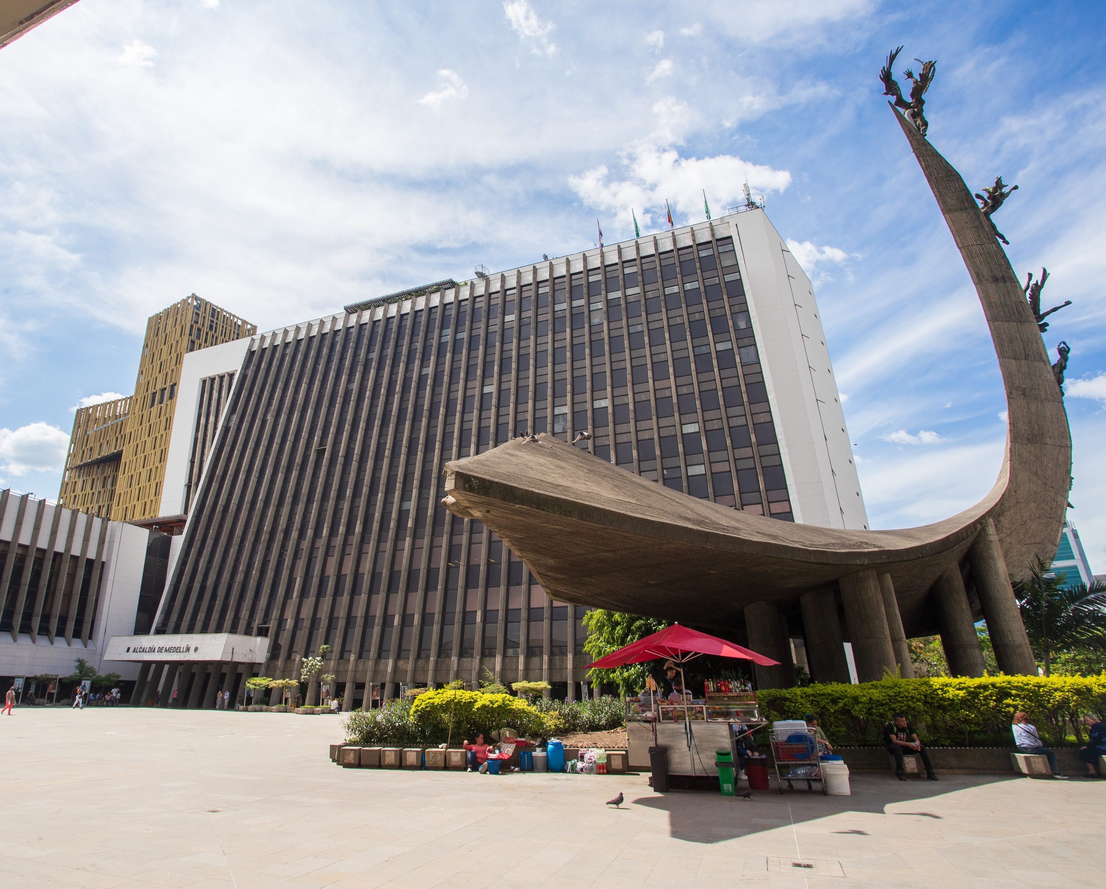
Orden del día 2:00 Saludo y grupo artístico 2:20 Acto oficial: Actos protocolarios • Saludo secretaria • Saludo subsecretaria 2:55 Presentación de videos de experiencias (PP un cuenta que transforma) Apertura de recorridos por Stand- Grupo musical o artístico y datos del presentador 5:30 Palabras de cierre

Slide 11
Entrega de volantes con datos o información de su gestión. Dulces o suvenirs Presentaciones didácticas con su información Juegos de concentración que puedan ser desarrollados en el pc o con cartas sobre la mesa
Ideas que pueden incluir en su estrategia de participación

Slide 12
No es necesario llevar pendones o demás material con el nombre de su dependencia El espacio que le corresponde a cada dependencia es el establecido por las medidas de los toldos, por lo tanto, deben evitar juegos o dinámicas que requieran más espacio.
Recuerde

